Slide 1
Tugas Besar Data Mining
Arya Fachrezi Alfy - 3311811044
Isnandar Fatwa - 3311811008
Ardiansareza - 3311811041
Link github = https://github.com/aryaalfy044/Arya044-Isnandar008-Reza041_datamining_polibatam

Slide 2
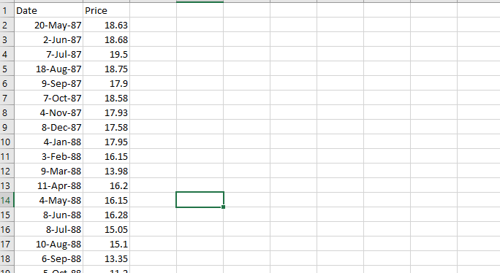
Dataset
Brent Oil Prices

Slide 3
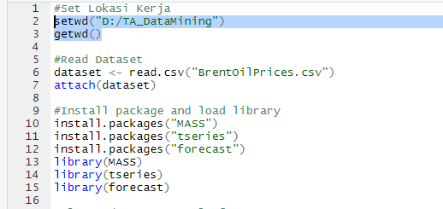
Lokasi Kerja, Dataset, dan Packages

Slide 4

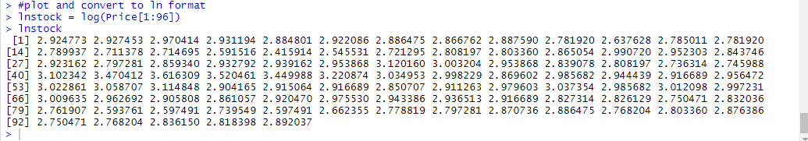
Plot dan convert data ke logaritma

Slide 5
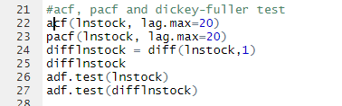
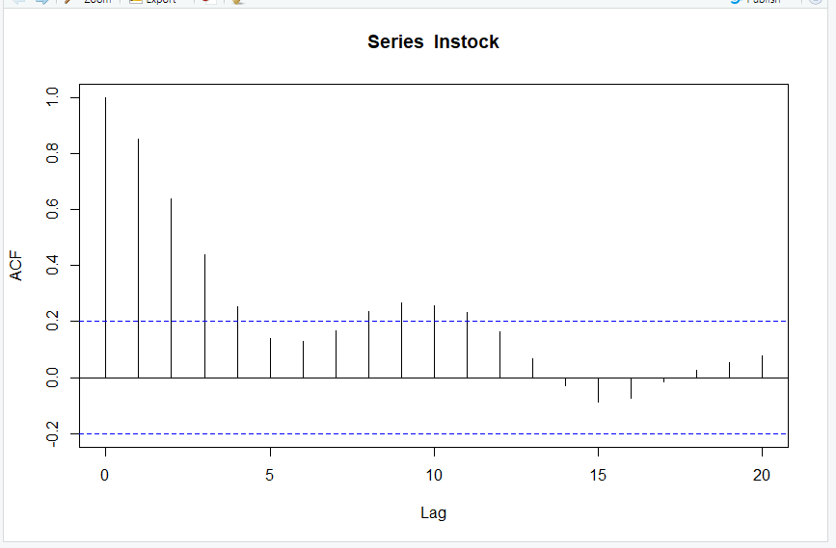
Correlation dalam atribut price

Slide 6
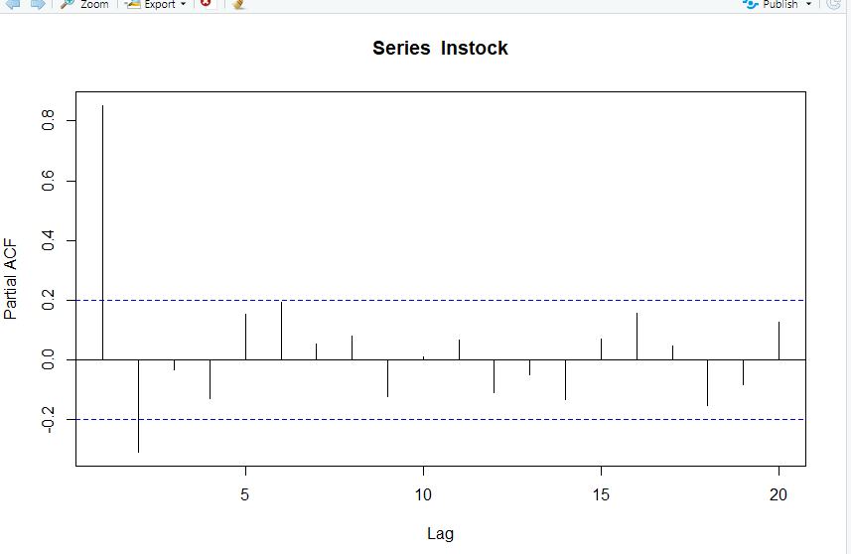
Correlation dalam atribut price

Slide 7
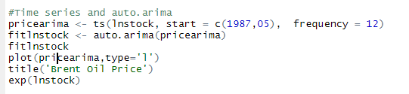
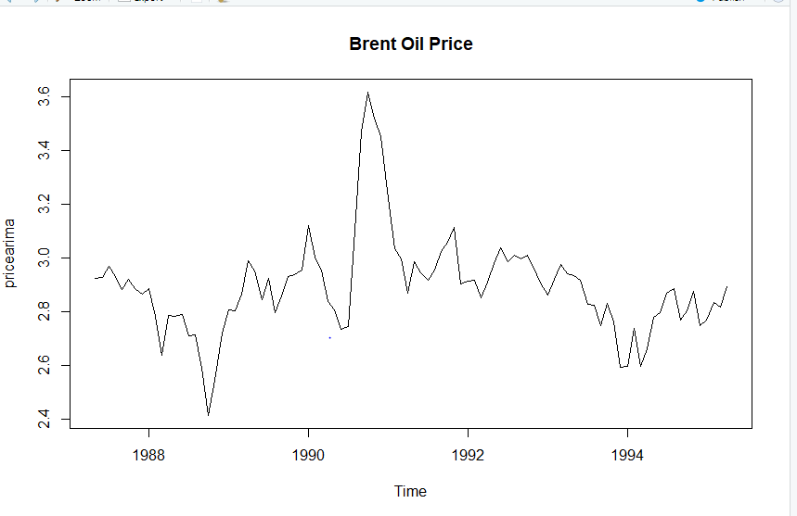
Timeseries dan arima

Slide 8
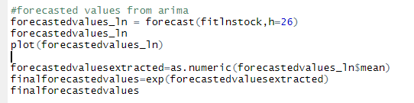
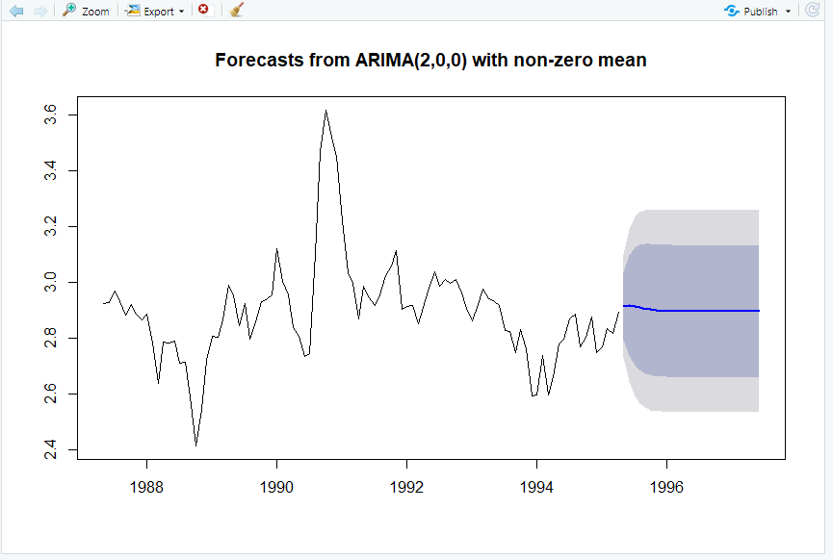
Forcast(prediksi) data dari arima

Slide 9
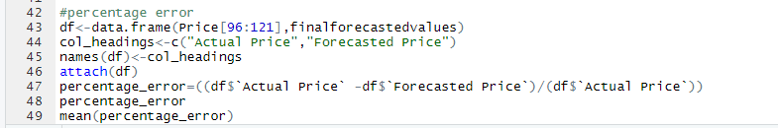
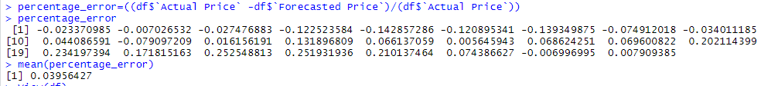
Cek deviasi(data error) dari hasil arima

Slide 10
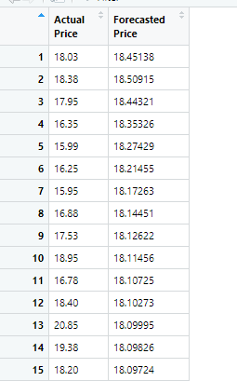
Hasil dan perbanding data asli dengan data arima

Slide 11
Referensi
ARIMA and R: Stock Price Forecasting
https://datascienceplus.com/time-series-analysis-using-arima-model-in-r/
https://blogs.oracle.com/datascience/introduction-to-forecasting-with-arima-in-r

Slide 12
TERIMAKASIH

